Slide 1
Разработка мобильной версии видеохостинга
Разработал студент
3 курса группы ПР–315
Климова А.Д.

Slide 2
Цель проекта
Разработать мобильную версию видеохостинга с функцией ведения списка просмотренного контента.

Slide 3
Актуальность
Личная библиотека просмотренного и избранного контента, а также поиск и просмотр трейлеров - полезный для пользователей функционал, учитывая количество и популярность мультсериалов и мультфильмов в жанре аниме

Slide 4
Среда разработки и язык
Приложение разработано в Android Studio
В качестве основного языка программирования выбран Java

Slide 5
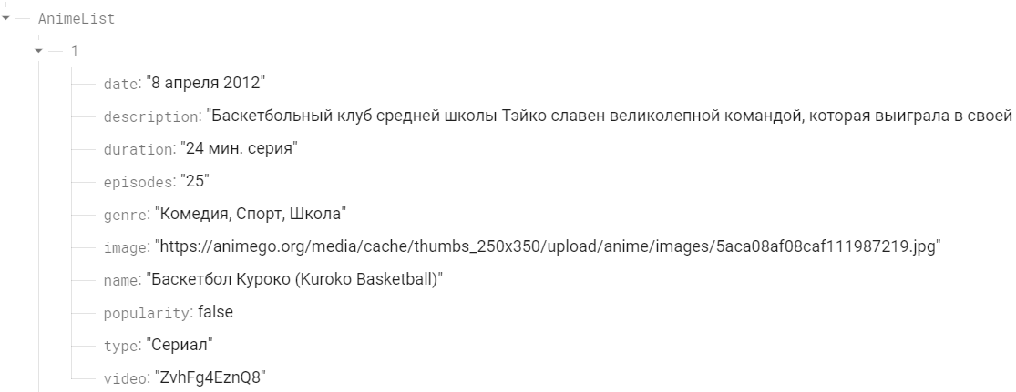
База данных
В качестве разрабатываемой базы данных выбрана облачная база данных Firebase

Slide 6
Разработанный функционал
Просмотр видео
Ведение списка просмотренного/избранного контента
Возможность просмотра списка аниме

Slide 7

Макет
1
Загрузочный экран

Slide 8
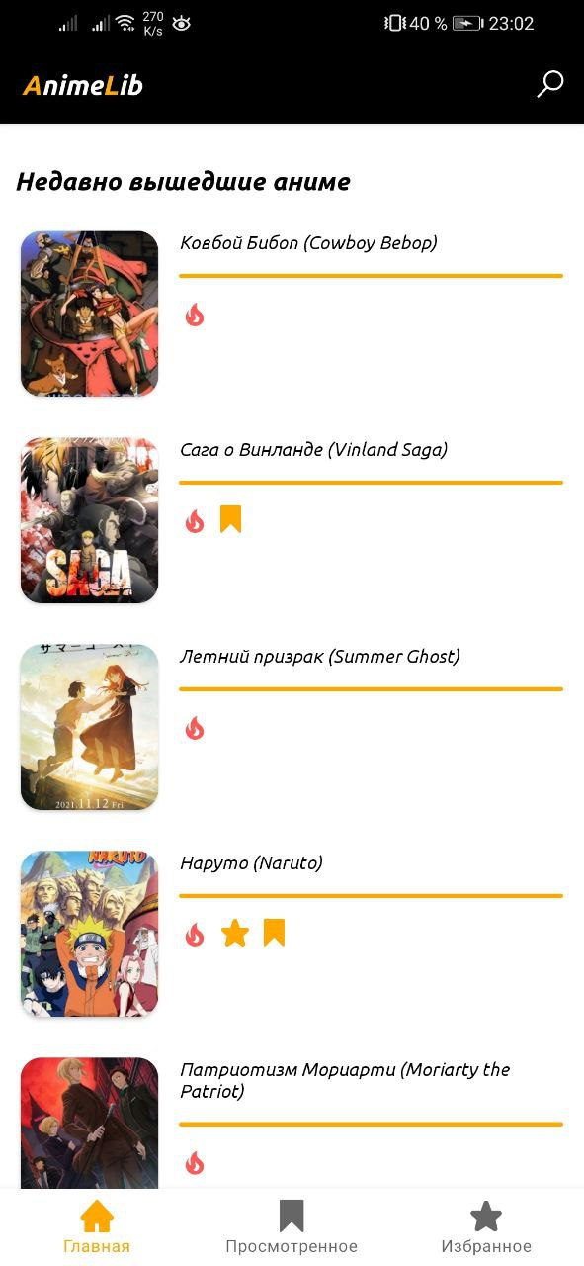
Макет
2
Главный экран

Slide 9
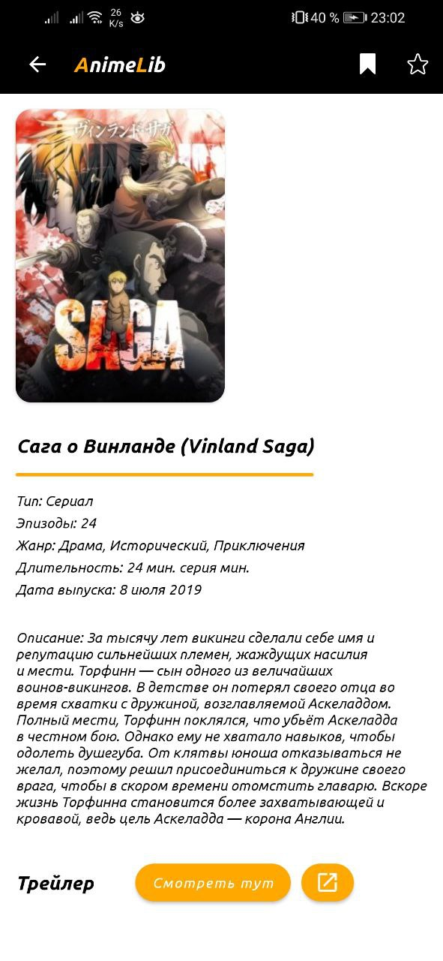
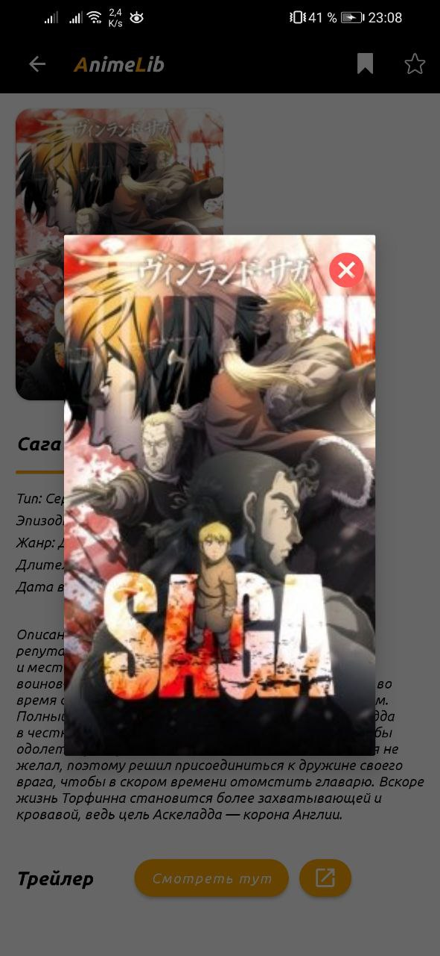
Макет
3
Экран информации

Slide 10
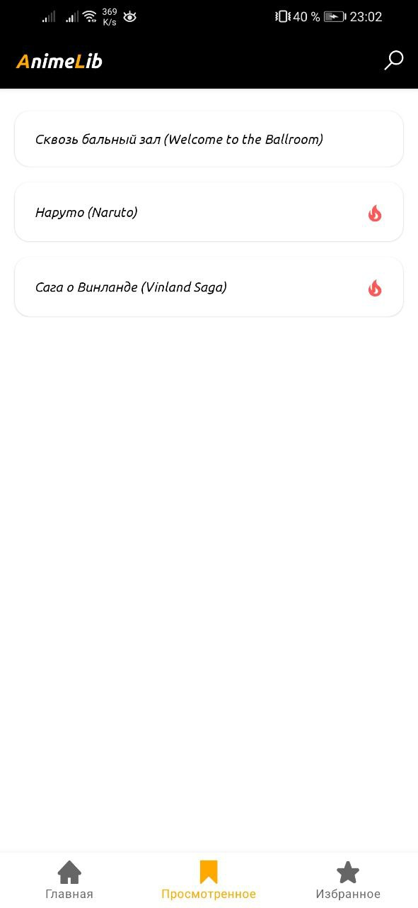
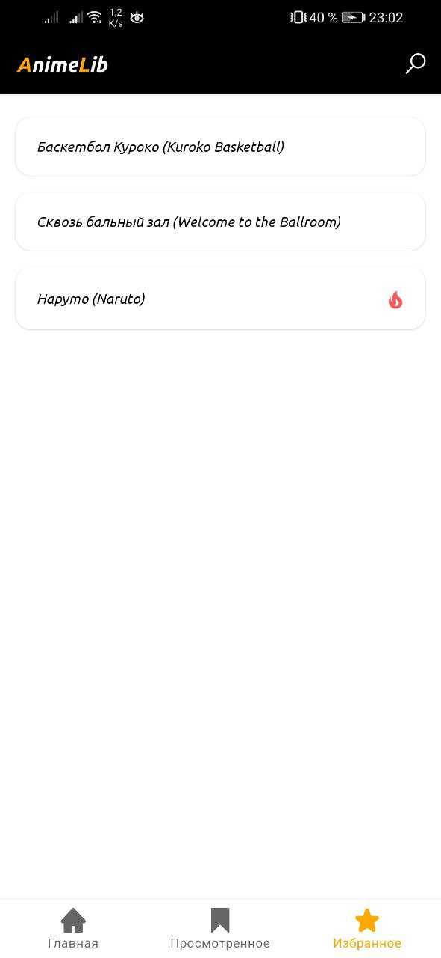
Макет
4
5
Экран «Просмотренные»
Экран «Избранное»

Slide 11

Спасибо за внимание

